Slide 1
PC – Personal Computer Osobný počítač
Ing. Marcela Hallová, PhD.

Slide 2
Osobný počítač (PC)
zariadenie na spracovanie informácií, ktorý je schopný riešiť zložité úlohy a jeho charakteristickým znakom je automatické riadenie celého výpočtu,
pojem „osobný počítač“ zaviedla v roku 1981 firma IBM, označením počítača ako PC(Personal Computer),
tieto počítače patria do širšej skupiny mikropočítačov,
ich architektúra vychádza z Von Neumannovej koncepcie, čo sú počítače s vnútorným riadením, t.j. v pamäti počítača sú uložené nielen údaje, ktoré sa spracovávajú, ale aj program, ktorý celý proces spracovania údajov riadi.

Slide 3
Von Neumannova schéma pozostáva z piatich hlavných blokov:
vstupné zariadenia,
aritmeticko-logická jednotka,
operačná pamäť,
riadiaca jednotka,
výstupné zariadenia.

Slide 4
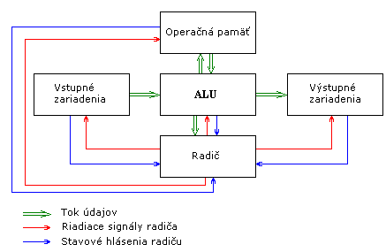
Von Neumannova schéma počítača

Slide 5
Vstupné zariadenia (napr. klávesnica, skener, myš) sú zariadenia určené pre vstup programov a údajov.
Aritmeticko logická jednotka (ALU) vykonáva všetky aritmetické výpočty a logické operácie, ktoré sa realizujú prostredníctvom sčítačiek, násobičiek a komparátorov.
Operačná pamäť slúži k uloženiu spracovávaného programu a spracovávaných údajov –vstupných aj výstupných.
Radič (riadiaca jednotka) prostredníctvom riadiacich signálov riadi samotnú činnosť jednotlivých častí počítača.
Výstupné zariadenia (monitor, tlačiareň) sú určené na zobrazenie údajov spracovaných počítačom.

Slide 6
Počítačový systém
Pozostáva z dvoch rovnocenných zložiek:
technické vybavenie počítača (hardvér),
základné (systémové) programové vybavenie počítača (softvér).

Slide 7
Hlavné časti PC Základná (matičná) doska
PC je v podstate jednodoskový mikropočítač, založený na jednoobvodovom mikroprocesore.
Doska, na ktorej je osobný počítač postavený sa nazýva základná, resp. matičná alebo systémová doska (anglicky Motherboard alebo Mainboard).
Základná doska je ústrednou časťou systémovej časti osobného počítača a pripájajú sa k nej aj ďalšie jednotky ako je zdroj napätia, mechanika(y) pružných diskov, pevný disk, CD, atď.
K základnej doske sú pripojené aj zariadenia slúžiace na komunikáciu počítača s okolím, predovšetkým klávesnica a zobrazovacia jednotka -displej.

Slide 8
Čipová sada – veľa neoznačených integrovaných obvodov, v ktorých sú naprogramované inštrukcie, ktorými je doska riadená, je súčasťou každej základnej dosky, stará sa o komunikáciu medzi jednotlivými časťami základnej dosky, zaručuje spoluprácu medzi ďalšími komponentmi počítača.

Slide 9
Základná doska
Základná doska obsahuje a vzájomne prepája jednotlivé technické prvky počítača.

Slide 10
BIOS
Na vzájomné prepojenie rôznych technických prvkov a rôznych operačných systémov slúži tzv. BIOS (Basic Input Output System).
BIOS je najzákladnejší systémový program určený na obsluhu technických prostriedkov počítača, uložený v pamäti ROM, ktorý sprostredkuje komunikáciu medzi jednotlivými technickými prvkami počítača a operačným systémom.

Slide 11
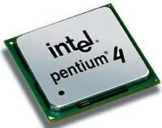
Mikroprocesor
Predstavuje tú časť, v ktorej sa vykonávajú jednotlivé logické a aritmetické operácie na základe vloženého programu – inštrukcie programu.

Slide 12
Pamäť počítača
Pamäť osobného počítača obsahuje údaje, ktoré počítač spracováva a inštrukcie programu, ktoré toto spracovanie riadia a slúži na ukladanie spracovaných výsledkov.
Rozdelenie:
Vnútorná (primárna)–mikroprocesor s ňou bezprostredne spolupracuje,
Vonkajšia (sekundárna) –ukladanie výsledkov a programov, ktoré v danom čase mikroprocesor nepotrebuje.

Slide 13
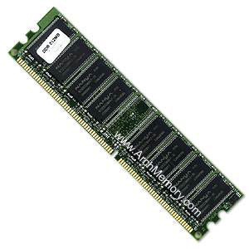
Vnútorná pamäť
Na základnej doske PC sú umiestnené dva hlavné druhy pamätí:
RAM(Random Access Memory),
ROM(Read Only Memory).

Slide 14
Pamäť RAM
je pamäť s priamym prístupom, tzn. že ľubovoľné miesta v pamäti sú prístupné v rovnakom čase, vybavovacia doba je rovnaká pre všetky adresy,
z pamäti RAM možno údaje čítať aj do nej zapisovať,
po odpojení počítača od zdroja energie sa však informácie uložené v RAM strácajú.

Slide 15
Pamäť ROM
Program do pamäti ROM, z ktorej sa dá len čítať, obyčajne ukladá výrobca.
Informácia v pamäti zostáva aj po odpojení od zdroja energie.
Program uložený v ROM slúži na vykonanie procedúr súvisiacich so štartom počítača po jeho zapnutí (BIOS).

Slide 16
Hlavné charakteristiky pamäti
Kapacita, t.j. množstvo informácií, ktoré možno do pamäte umiestniť. Vyjadruje sa obyčajne v bytoch [B].
Vybavovacia doba, t.j. časový úsek od vydania príkazu na čítanie z pamäte do momentu, keď je požadovaná informácia prečítaná.
Doba cyklu, minimálna doba, za ktorú pamäť môže prijať a spracovať ďalšiu požiadavku na zápis alebo čítanie.

Slide 17
Vonkajšia pamäť
Vonkajšie pamäťové zariadenia sa nenachádzajú na základnej doske.
Slúžia k trvalému uchovaniu údajov, nakoľko ich obsah sa po vypnutí počítača, resp. po vybratí pamäťového média z počítača nestratí.
Informácie uložené na vonkajších pamäťových médiách je možné kedykoľvek načítať do operačnej pamäte a spracovávať.
Podobne ako vnútorná pamäť, aj vonkajšia pamäť je charakterizovaná kapacitou a prístupovou dobou.
Vonkajšie pamäťové zariadenia majú väčšiu kapacitu, ale menšiu prístupovú rýchlosť ako vnútorné pamäte.

Slide 18
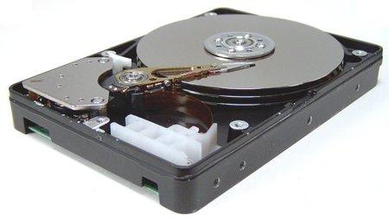
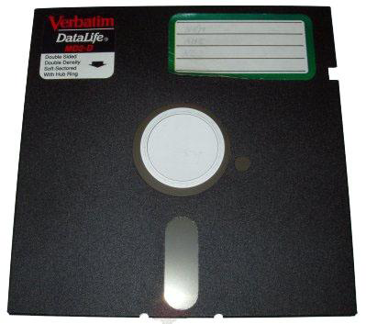
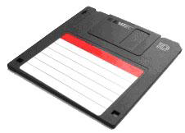
Magnetické pamäte
Pevný disk (harddisk)-patrí k vonkajším pamäťovým médiám
Diskety: 5,25” a 3,5”

Slide 19
Optické pamäte
Optické pamäťové médiá sa dostali do povedomia pri predstavení operačného systému Windows 3.0.
Ich kapacita bola 650 MB, čím sa v dobe, keď kapacita pevných diskov neprekročila hodnotu 100 MB stali vhodným prostriedkom na prenos a zálohovanie údajov.
V súčasnosti sa okrem klasických optických CD diskov (Compact Disc) využívajú aj digitálne DVD disky (Digital Versatile Disc), BlueRay disky...

Slide 20
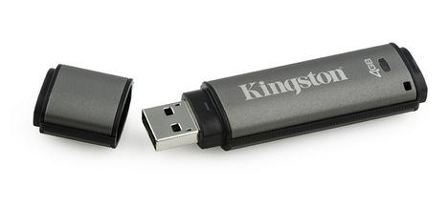
Polovodičové pamäte
Okrem vnútorných pamätí medzi polovodičové pamäte patria aj USB kľúče a pamäťové karty (pamäťové karty sa používajú najmä v digitálnych fotoaparátoch a kamerách, PDA zariadeniach, MP3 prehrávačoch a pod.)

Slide 21
Rozhrania PC
K počítaču je potrebné pripojiť aj periférne zariadenia, ako napr. tlačiareň, modem, polohovacie zariadenie (myš), atď.
Tieto sa pripájajú pomocou tzv. portov, rozhraní.
Používajú sa rozhrania sériové a paralelné.

Slide 22
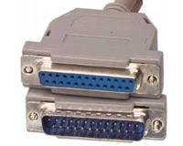
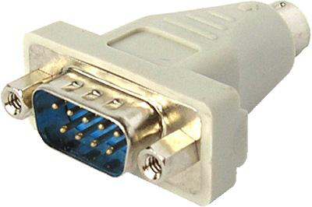
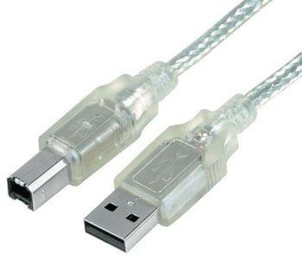
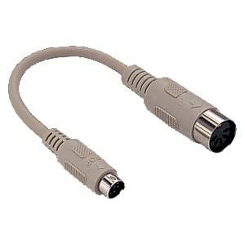
Rozhrania PC
paralelné
sériové
PS/2
USB

Slide 23
Vstupno-výstupné zariadenia
slúžia na komunikáciu užívateľa s počítačom,
zabezpečujú transformáciu údajov zrozumiteľných užívateľovi do elektronickej podoby zrozumiteľnej počítaču.
Najčastejšie používané vstupné zariadenia:
klávesnica,
myš (trackball, touchpad),
tablet,
scanner.
Výstupné zariadenia:
monitor,
tlačiareň.

Slide 24
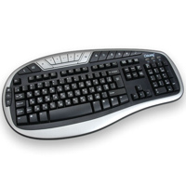
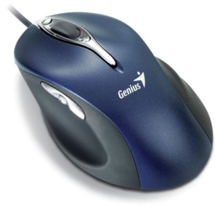
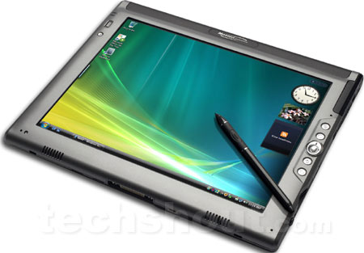
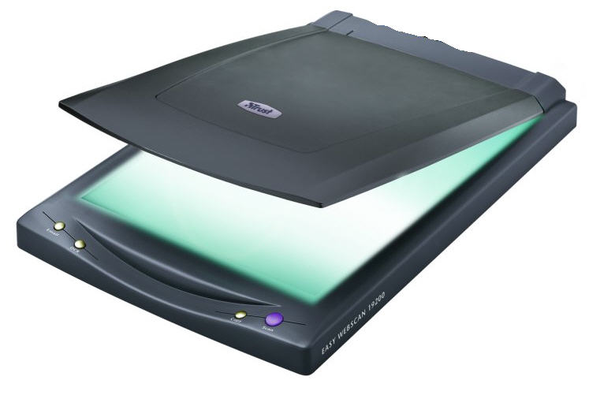
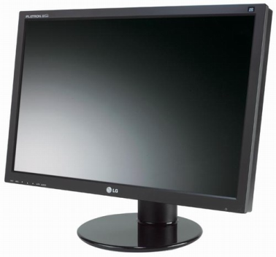
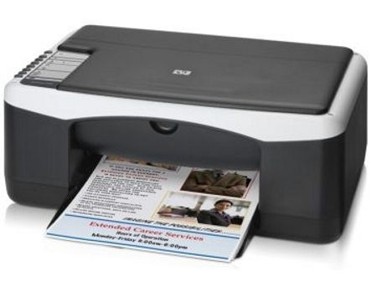
Vstupno-výstupné zariadenia

Slide 25
Programové prostriedky počítačov
Programové vybavenie počítača (softvér) je súhrn všetkých programov, ktoré sa dajú použiť na počítači.
Akákoľvek činnosť počítača, od obyčajného sčítania až po spracovanie zložitého projektu, musí byť naprogramovaná pomocou inštrukcií, ktorým počítač rozumie a ktoré určujú, ako sa jednotlivé časti počítača majú správať. Tieto elementárne inštrukcie sú zlučované do celkov a vytvárajú programy.
Programom je operačný systém počítača, ale aj textový editor, tabuľkový kalkulátor, počítačová hra a pod.

Slide 26
Klasifikácia programového vybavenia počítača
Základný softvér – operačné systémy, nadstavby operačných systémov, ovládače zariadení.
Kancelárske aplikácie – textové editory, tabuľkové kalkulátory, databázové systémy, grafické editory, prezentačné programy a pod.
Aplikačný softvér – programy, ktoré riešia konkrétne úlohy, napr. účtovníctvo, riadenie výroby, skladové hospodárstvo a pod.

Slide 27
Základný softvér
Operačný systém(OS) je základné programové vybavenie počítača, ktoré zabezpečuje základnú komunikáciu s užívateľom.
Operačné systémy sa delia podľa rôznych hľadísk:
podľa druhu počítačov (sálové, personálne, prenosné),
podľa užívateľského rozhrania (textové OS, grafické OS),
podľa počtu užívateľov (jednoužívateľské, viacužívateľské),
podľa počtu súčasne spracovávaných úloh (jednoúlohové, viacúlohové).

Slide 28
Kancelárske aplikácie
sú dnes najviac využívaným programovým vybavením počítača.
programy riešia úlohy ako sú práce s textom, tabuľkami, databázami, grafikou, prezentáciami a pod.
Do skupiny kancelárskych aplikácií patria tiež:
prekladače programovacích jazykov,
expertné systémy,
CASE systémy (Computer Aided Software Engineering = počítačom podporované systémové inžinierstvo),
antivírusové programy...

Slide 29
Aplikačný softvér
je skupina programov, ktoré riešia konkrétne úlohy v organizáciách alebo podnikoch.
programy, v ktorých sa premietajú konkrétne požiadavky užívateľov, rôzne normy, zákony, ekonomické požiadavky.
Patria sem napr.:
programy na spracovanie účtovníctva,
programy na spracovanie miezd,
programy na riadenie skladového hospodárstva,
programy na riadenie celého podniku, závodu a pod.,
geografické informačné systémy (GIS),
rezervačné systémy (autobusové cestovné lístky, letenky...),
systémy na návrh výrobkov a ich častí (AutoCAD),
programy na spracovanie čiarových kódov,
programy na prácu s bankovými kartami...

Slide 30
Ďakujem za pozornosť!

